Slide 1

AI & AIX for Energy, Environment, and agriculture
1주차 1차시
Young-Min Yang

Slide 2

2027학년도 글로컬 교과 콘텐츠 개발 사업
1. 기본정보
과목명 | 데이터 기반 농생명·기후·에너지 의사결정 | 교수명 | 양영민
주차명 | 1주차 | 차시명 | 1차시
2. 버전정보
Ver | 내용 | 작성자
1.0 | 초안 작성 | 교수명

Slide 3
오늘의 학습내용
1 | 강의 소개
2 | 기후변화와 전력시스템
3
오늘의 학습목표
1 | 이번학기에 배울 내용을 숙지한다
2 | 이번학기의 수업범위를 이해한다
3

Slide 4
01
Orientation

Slide 5

강의소개
교과목 개요
데이터 기반 농생명·기후·에너지 의사결정 (Data-Driven Decision Making in Agri-Bio, Climate, and Energy
학점 : 3학점
이수구분 :

Slide 6
강의소개
교수 안내
교수명 : 양영민
연락 방법(이메일 등) : ymyang@jbnu.ac.kr
교수 약력 :
﻿﻿Associate Professor, Department of Environmental Engineering, JBNU, Korea, 09/2024-present
﻿﻿Professor, Department of Atmosphere, NUIST, China, 09/2019-08/2024
﻿﻿Postdoctoral Fellow, International Pacific Research Center, SOEST, University of Hawaii, 07/2014 06/2019
﻿﻿Postdoctoral Fellow, SUEE, Ulsan National Institute of Science and Technology, 04/2014 06/2014
﻿﻿Visiting Scientist, NASA/GSFC, 2010
﻿﻿Visiting Scientist, NUIST, China, 2013
﻿﻿Visiting Scientist, KAU, Saudi, 2011-2012
﻿﻿Visiting Scientist, GFLD/NOAA,

Slide 7
강의소개
교과 내용
강의 목표
기후변화 미래 전력수요 예측
재생에너지 중심 전력시스템 장단점 이해
저비용과 저탄소배출을 고려한 복합전력 에너지 시스템 구축 실습과 이해

Slide 8
강의소개
주차별 학습 내용
강의 소개 및 신재생에너지 현황 소개
신재생
평가 방법 안내
평가요소 | 출석 | 중간고사 | 기말고사 | 프로젝트
배점비율 | 10 | 30 | 30 | 30

Slide 9
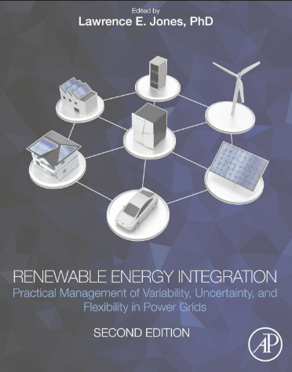
강의소개
교재 안내
주 교재 :Renewable Energy Integration, 2022,
Lawrence E Jones, Elsevier
부 교재 : Deep Learning for the Earth Sciences, Gustau Camps-Valls et al. Wiley, 2021
기타 참고자료 : 실습코드 : 구글클래스룸
(https://classroom.google.com/c/NzM5NTI2ODQ1MDY3)

Slide 10
성적 기준 : 상대평가
기말고사 : 20%
Quiz (9월말,10월말) : 각 20%
조별발표(레포트포함) : 25%
수업태도 : 10%
출석: 5% (학칙에 따라 3번무단결석시 F, 부정 출석 적발시 학점 두 단계하락)

Slide 11
<조별발표>
2명이 한조
기후변동(주제가 주어짐)에 대한 발표(정의,특성, 미래변화)
10분발표 5분질의
조별로 레포트 제출
새로운 주제로 발표시 가산점
2 / 6

Slide 12
기말고사 / Quiz
객관식 12문제(각1점) 주관식 4문제 (각2점) = 20점 만점
시간 : 총 40분, 30분부터 제출가능, 시간엄수
퀴즈1 : 9월 수업내용
퀴즈2 : 10월 수업내용
기말고사 : 9-11월수업내용
퀴즈와 기말고사 점수는 학기끝나고 수업정정기간에 개인별 확인가능

Slide 13
날짜 | 수업내용 | 특이사항
9월 2주 | 강의 소개와 환경·에너지 도메인 데이터 둘러보기
9월 3주 | 시공간 데이터 전처리 (NetCDF · 결측· 좌표계)
9월 4주 | 탐색적 분석과 도메인 지표 (SPEI · 스마트미터 군집화)
9월 5주 | 회귀로 시작하기 (선형·릿지·라쏘baseline)
10월 1주 | 트리 앙상블과SHAP (새만금 풍·태양광)
10월 2주 | 시계열 예측 (ARIMA·Prophet·LSTM)
10월 3주 | Transformer와 시계열 파운데이션 모델(TimesFM) -온라인동여상 | 한국기상학회
10월 4주 | Transformer와 시계열 파운데이션 모델(TimesFM)
11월 1주 | 위성영상 분할(U-Net) 새만금 태양광 부지

Slide 14
날짜 | 수업내용 | 특이사항
11월 2주 | PINN 1D Burgers 방정식
11월 3주 | 강화학습으로 에너지 시스템 운영(PPO + ESS)- 온라인 | 국제학회 참석
11월 4주 | 강화학습으로 에너지 시스템 운영
12월 1주 | 디지털 트윈과 의사결정 지원 시스템(새만금 미니 트윈)
12월 2주 | 최종정리 및 기말고사
12월 3주 | 최종 발표 (GitHub 정리)

Slide 16
02
Introduction to AI

Slide 17
Lecture Outline
What is Machine Learning? Types of Machine Learning
Data Q&A

Slide 18
Lecture Outline
What is Machine Learning?
ML vs. other approaches
Types of Machine Learning
Data Q&A
Strengths & limitations

Slide 19
What is AI?
Artificial intelligence (AI): Any algorithm that allows a machine to perform a complex task (e.g., tasks associated with human intelligence)
OECD definition:
A machine-based system that, for explicit or implicit objectives, infers, from the input it receives, how to generate outputs such as predictions, content, recommendations, or decisions that can influence physical or virtual environments.
OECD, 2024, Explanatory Memorandum on the Updated OECD Definition of an AI System

Slide 20


What is AI?
Artificial intelligence (AI): Any algorithm that allows a machine to perform a complex task (e.g., tasks associated with human intelligence)
Rule-based systems:
Techniques that automatically reason over an explicit set of rules

Slide 21


What is AI?
Artificial intelligence (AI): Any algorithm that allows a machine to perform a complex task (e.g., tasks associated with human intelligence)
Rule-based systems:
Techniques that automatically reason over an explicit set of rules
Machine learning (ML):
Techniques that automatically extract patterns from data

Slide 22


Traditional Programming vs. ML
Traditional Programming
Input
Program
Output

Slide 23
Traditional Programming vs. ML
Traditional Programming
Input
Program
Output
Machine Learning (ML)
Input
Output
Program

Slide 24
What is Machine Learning (ML)?
“The science of getting computers to act without being explicitly programmed.”
— Andrew Ng

Slide 25
Some Strengths & Limitations of ML
STRENGTHS
Leveraging patterns in data
Performing tasks at scale
Optimizing complex systems
Ability to be “always on”
Combining heterogeneous inputs
Integrating with other methods

Slide 26
Some Strengths & Limitations of ML
STRENGTHS
Leveraging patterns in data
Performing tasks at scale
Optimizing complex systems
Ability to be “always on”
Combining heterogeneous inputs
Integrating with other methods
LIMITATIONS
Itʼs a tool – not the right fit for every task
Can be (overconfidently) incorrect
Can be data- and/or compute-hungry
“Garbage in, garbage out”
Inherits biases in data/design/use
Assumes rules/patterns are persistent

Slide 27
When Should You Use ML?
Not always: Not all problems can or should be solved with machine learning!
  Use ML in situations where it makes more sense to infer the rules from examples, rather than writing the rules down
When you have access to data which “matches” the task
  Appropriate resolution, coverage, representative sample of a distribution, etc.
When estimates are useful and errors are allowable
  “All Models Are Wrong, Some are Useful” – George Box
When it is a cost-effective solution
  Costs include (i) dataset creation and processing and (ii) model development, deployment, and maintenance

Slide 28
Machine Learning
Machine learning (ML): Automatically extract patterns from data
MODELS
Neural networks (deep learning) Support vector machines Decision trees
Bayesian models
…

Slide 29
Machine Learning
Machine learning (ML): Automatically extract patterns from data
MODELS
Neural networks (deep learning) Support vector machines Decision trees
Bayesian models
…
DATA / USE CASE TYPES
Computer vision
Natural language processing Robotics
Signal processing
…
PARADIGMS
Physics-informed & robust Interpretable
Uncertainty quantification Meta- & transfer learning
…

Slide 30
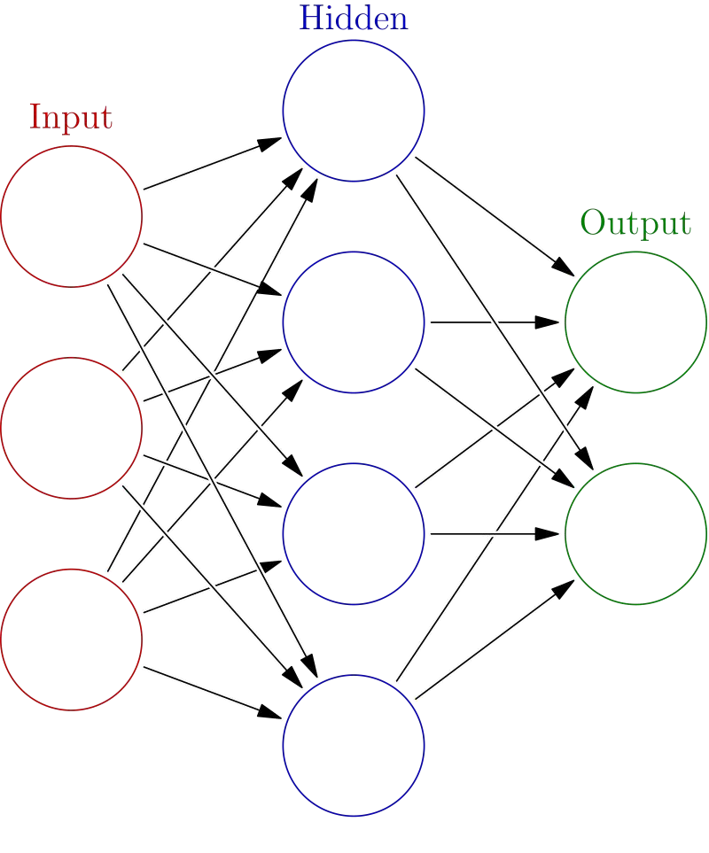
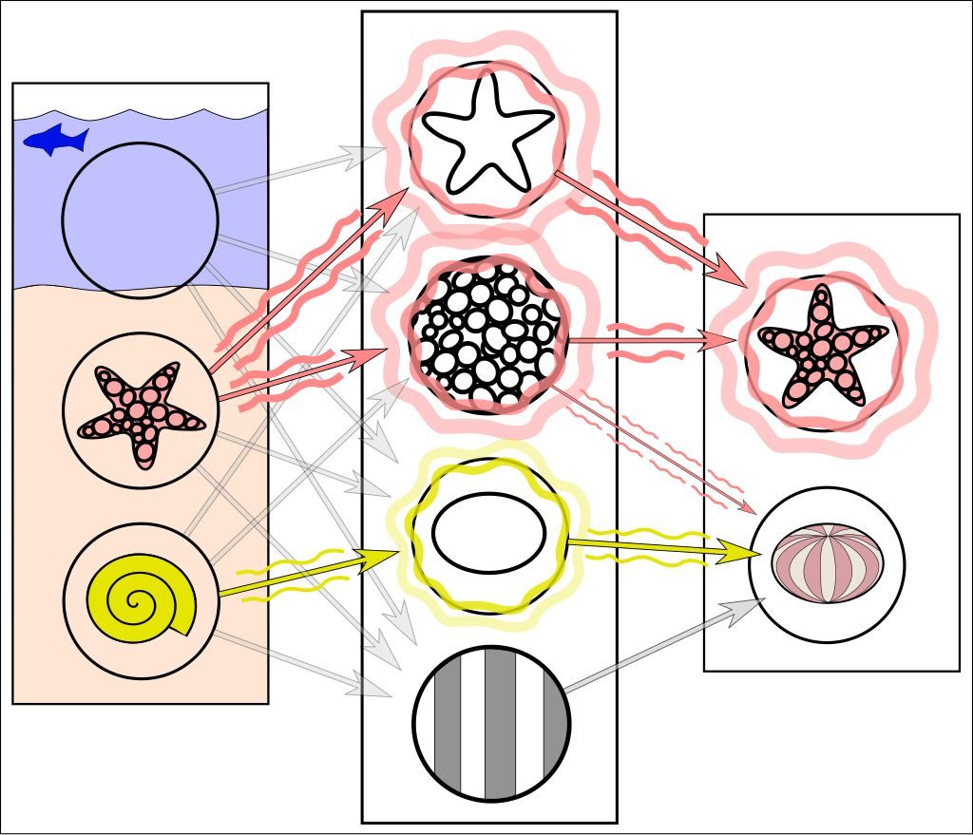
What is an ML Model?
The model consists of parameters and a structure that together transform inputs into outputs
The “learning” part means these parameters get adjusted through training to produce a “learned model” that can achieve a task

Slide 31
Summary -
출처

Slide 32
문제 1.
기후변화가 전력시스템에 미치는 영향으로 가장 적절한 설명은 무엇인가?
A. 기온 상승은 전력 수요와 무관하다
B. 극한기후는 발전 설비의 효율과 계통 안정성에 영향을 줄 수 있다
C. 기후변화는 오직 수력발전에만 영향을 미친다
D. 재생에너지 발전량은 기후변화와 관계없이 일정하다
문제 2.
다음 중 재생에너지 중심 전력시스템의 특징으로 가장 적절한 것은 무엇인가?
A. 발전 비용이 항상 화석연료보다 높다
B. 온실가스 배출은 줄지만 출력 변동성이 커질 수 있다
C. 에너지 저장장치가 필요 없다
D. 송배전 시스템의 중요성이 감소한다

Slide 33
.

